Slide 1
反事实多环境动力学学习
CAQ-TabICL 在 19 个扰动 MuJoCo 世界上的训练与泛化
exp5_CAQ · train6_counterfactual 实验系列
环境生成参照 MetaKoopman（NeurIPS 2025）· 分布内 17/19 胜 · few-shot 跨世界适应
2026-09 组会

Slide 2
MetaKoopman（NeurIPS 2025）：贝叶斯元学习动力学模型
Selim, Bhat & Johansson (TRATON / KTH) · github.com/Mahmoud-Selim/MetaKoopman
问题：动力学模型在分布偏移（新坡度 / 重力 / 摩擦 / 关节故障）下失效，逐环境重训代价高
核心方法：在隐空间 meta-learn 一个 Koopman 算子的 MNIW 先验（Matrix Normal–Inverse Wishart）→ 新动力学实例只需一段短轨迹历史即可闭式贝叶斯适应（共轭更新，无需任何梯度步），并给出校准的预测不确定性。
架构三件套：① Transformer 隐空间编解码器（因果掩码防未来信息泄漏）② MNIW 先验 + 闭式后验 ③ 多步不确定性传播（隐空间滚动前向）
环境扰动 | meta-train 范围（窄） | meta-test 范围（宽） | 我们的网格（覆盖 meta-train）
HalfCheetah 坡度 | [-10°, +10°] | [-15°, +15°] | -10° / 0° / +10°
Walker2d 摩擦 | ×[0.3, 3.0] | ×[0.2, 5.0] | ×0.3 / ×1 / ×3
Hopper 重力 | 偏移 [-1.0, +1.0] | [-1.5, +1.5] | -1 / -0.5 / 0 / +0.5 / +1
Ant 关节故障 | 部分关节组合 | 全部关节 | 8 个关节全枚举
管线四阶段：扰动环境（每次 reset 重采样参数）→ TD3 策略（仅作行为策略生成轨迹）→ 采集 meta-train/meta-test 轨迹 → 训练动力学模型。
成果：多步预测精度 / 不确定性校准 / 偏移鲁棒性全面优于 DKO 等基线；另在 37.5 吨卡车冬季路况（雪 / 冰 / μ-split）做了实车验证。
2

Slide 3
多环境生成：静态 XML 扰动网格（19 个世界）
generate_perturbed_xmls.py（mbpo_jax-main）→ MBPO 策略 rollout → fork_env.py 反事实采样
核心思想：每个（扰动类型, 值）预生成一份固定 XML——动力学完全由 XML 决定，同一 (qpos, qvel) 下结果唯一确定，这是反事实（counterfactual）数据有效性的前提。
与 MetaKoopman 环境协议的三个关键差异：
 | MetaKoopman | 我们（为什么）
参数形式 | 运行时随机重采样（同一 env 内参数变化） | 静态预生成 XML（动力学由文件唯一确定 → fork 反事实一致）
基础资产 | 自改 XML（重力 ×10、改脚摩擦） | gymnasium 原版资产（与既有 -v4 数据保持可比）
参数可见性 | 扰动参数拼进 observation（告诉模型） | 不拼进 observation——模型须从 context 推断动力学（更难，也是 CAQ 因果通道的用武之地）
扰动网格（覆盖其 meta-train 范围 + identity 锚点）：Hopper 重力偏移 ±1（5 档）· Walker2d 摩擦 ×0.3/1/3 · HalfCheetah 坡度 -10°/0°/+10° · Ant 卡关节 af0–af7 全枚举 → 共 19 个环境。
采集管线：每个环境训练 MBPO 策略 → rollout 得 env_buffer.npz → fork_env.py 对每个 src state 采样 8 个加噪 action → fork_samples.npz（state, action, next_state, reward）。
数据规模 | HopperGravity ×5 | Walker2dFriction ×3 | HalfCheetahSlope ×3 | AntJoints ×8 | 合计
 | 84 万行/环境 | 164 万行/环境 | 240 万行/环境 | 480 万行/环境 | 5,470 万行
3

Slide 4
实验设定：CAQ-TabICL 混合训练 + 三组实验
模型：CAQ-TabICL = TabICL 冻结 ICL（95.5% 参数）+ 微调 ColEmbedding / RowInteraction + action 因果通道 （action → causal_block 逐行调制）。目标 y = [reward, next_state − state] 多输出。
训练协议：flat 表随机抽样（1,024 ctx + 512 query 行）、SCM 合成数据 replay 防遗忘（4 RL : 1 SCM）、target-aware 逐维批处理（Ant 28 维分块 chunk=7）。
评估：原版 TabICL（冻结 checkpoint，TabICLRegressor）同协议对照，报告 best/Base 比值（<1 = CAQ 更优）。
实验 | 设定 | 回答的问题
A · 19 环境联合 | lr=1e-5 × 15,000 步 | 基线：联合训练能否超过原 TabICL？
B · 19 环境联合（改进） | lr=1e-4 × 30,000 步 + 退火终点 5e-6 | A 中 AntJoints 落后是伪收敛吗？调 lr/步数能否翻转？
C · hold-out 外推 | 留出 g1 / f3 / s10 / af4，训练其余 15 环境 | 模型对从未见过的世界：few-shot 适应能否赢 TabICL？
hold-out 协议：留出环境完全不参与训练；评估时 context 用留出环境自身训练池前 2 万行（拿到该世界样本后的快速适应），query 为留出环境测试集——CAQ 与 baseline 完全同协议对照。
4

Slide 5
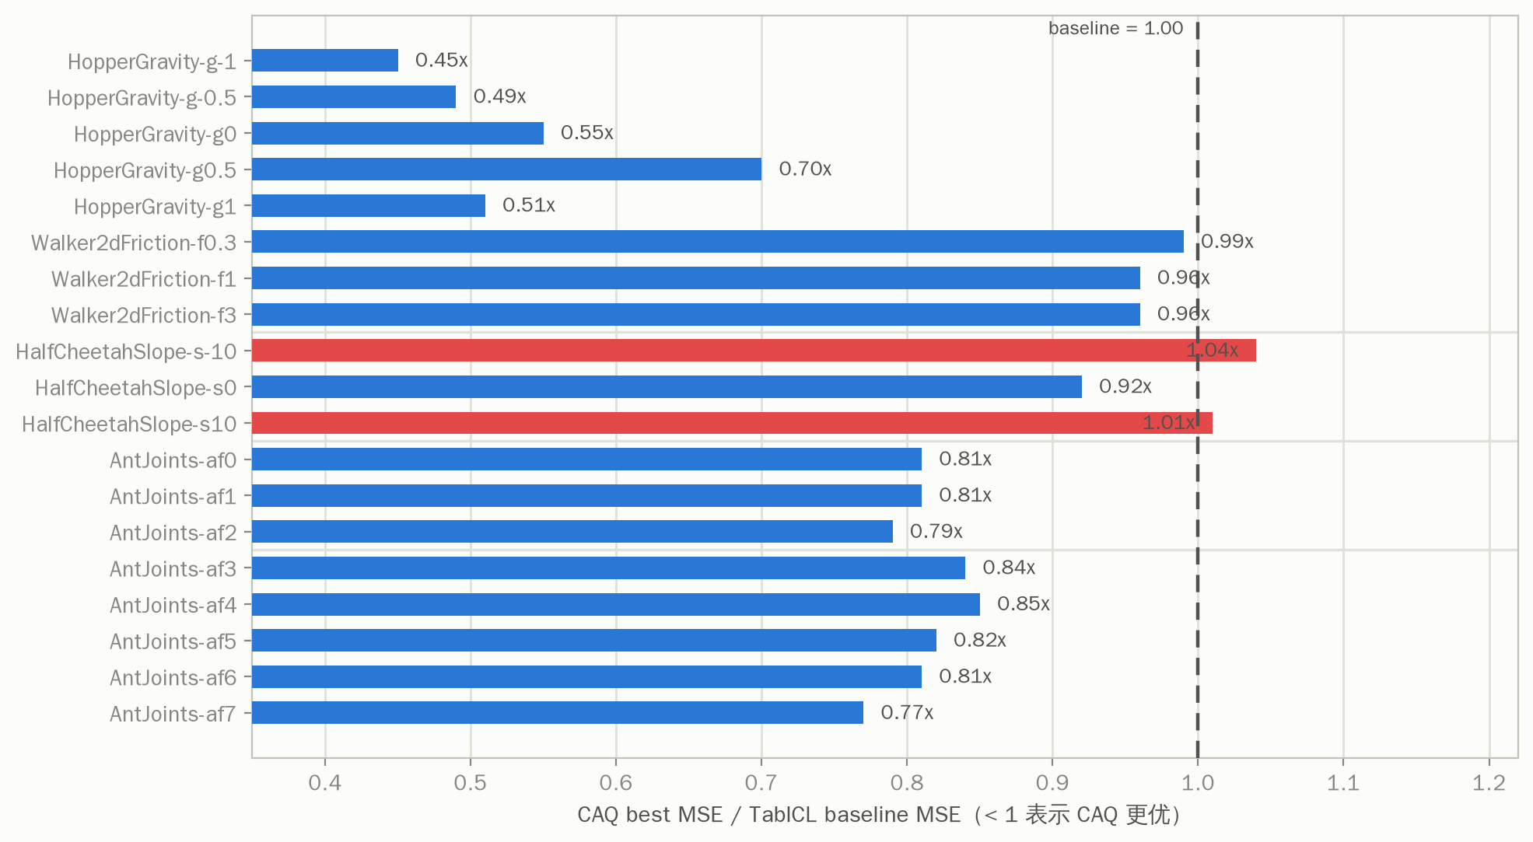
分布内结果：19 环境 17 胜 2 近，OVERALL 0.96x
实验 B（lr=1e-4 × 30,000 步）· CAQ best MSE / TabICL baseline MSE
按扰动组分层：
重力 HopperGravity 0.45–0.70x
（改善 30–55%，最大收益）
关节 AntJoints 0.77–0.86x
（改善 14–23%）
摩擦 Walker2d 0.96–0.99x
（小幅全面占优）
坡度 HalfCheetah 0.92–1.04x
（s0 优 8%；s-10 / s10 接近）
训练健康：SCM forget 0.78x（无遗忘）
0 次 NaN / 回滚 / 告警
低维简单动力学（Hopper 11d）收益最大；
维度越高收益递减——与 action 因果信号强度一致。
5

Slide 6
消融：AntJoints 从全输到全赢——伪收敛的识别与修复
 | 实验 A（lr=1e-5 × 15k 步） | 实验 B（lr=1e-4 × 30k 步）
AntJoints ×8 比值 | 1.07 – 1.13x（全部落后 baseline） | 0.77 – 0.86x（全部领先 14–23%）
OVERALL | 1.00x | 0.96x
SCM forget | 1.03x | 0.78x（更高 lr 反而更稳）
现象：实验 A 中 AntJoints 的 MSE 从 0.14 降到 0.05 后平台化，看似收敛——但 baseline 本来就能做到 0.044–0.057，微调后反而更差 7–13%。
诊断：CosineAnnealing 退火到底——epoch 240 后 lr 从 1e-6 衰减到 1e-7，梯度更新量趋零。平台不是「数据学完了」，而是「学不动了」的伪收敛。
修复：lr 1e-5 → 1e-4、步数 15k → 30k、退火终点 lr×0.01 → lr×0.05（避免后半程再次学不动）。
结果：AntJoints 8 环境全部翻转（改善 14–23%），且 SCM forget 从 1.03x 降到 0.78x——更高的 lr 在 SCM 锚定 + 梯度裁剪保护下没有引起遗忘。
教训：微调 TabICL 类模型时，lr 退火方案决定「有效训练时长」；评估平台要先排除退火因素再归因于模型容量。
6

Slide 7
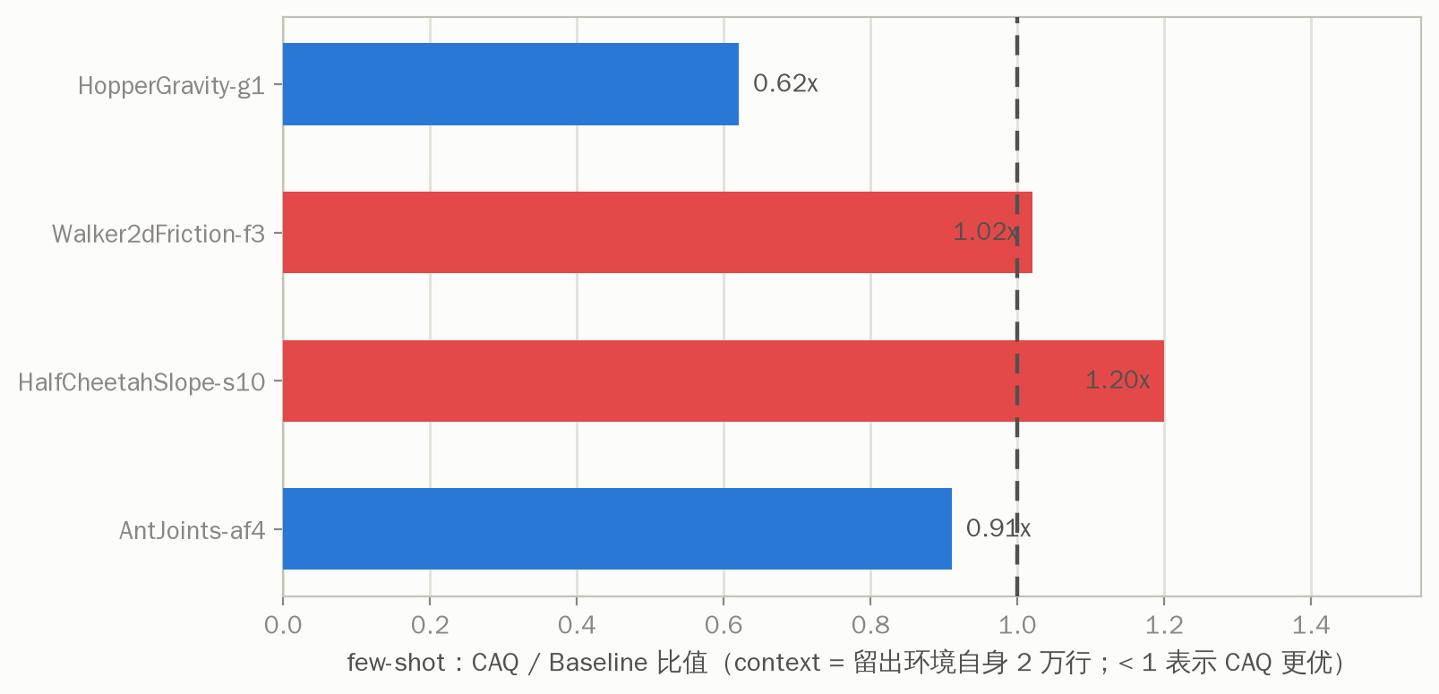
Hold-out 外推：few-shot 跨世界适应 3/4 成立
实验 C · 留出 g1 / f3 / s10 / af4 不参与训练 · 模型对留出环境从未见过任何一行
4 个留出环境中 3 个胜或持平：
Hopper g1 0.62x（改善 38%）
Ant af4 0.91x（改善 9%）
Walker f3 1.02x（持平）
HC s10 1.20x（落后）
趋势：few-shot MSE 随训练稳步改善
（16 轮评估单调向好），说明跨世界
适应能力是训练出来的，不是碰巧。
结论：模型对从未训练过的扰动世界，
拿到 2 万行该世界的样本后即可达到
或超过原 TabICL 的预测水平。
7

Slide 8
结论与下一步
结论 1 · 分布内：19 个扰动环境上 CAQ-TabICL 混合微调 17/19 胜原 TabICL（OVERALL 0.96x），四类扰动全部不劣于 baseline；重力（0.45–0.70x）与关节（0.77–0.86x）两组大幅领先。
结论 2 · few-shot 跨世界：对训练中从未见过的世界，给 2 万行 context 后 3/4 环境胜或持平（Hopper 0.62x），跨世界快速适应能力成立。
关键支撑：更高的 lr（1e-4）没有引起遗忘（SCM forget 0.78x），伪收敛可通过退火方案修正——微调范式在反事实多环境设定下稳定可靠。
下一步：
① 采集范围外参数数据（坡度 ±15°、摩擦 ×5、重力 ±1.5），对齐 MetaKoopman 的 meta-test 设定
② 多 seed 重复 + 8 个原始环境 lr=1e-4 对照（补全证据链）
③ 更多扰动类型与更细的扰动网格（如 Panda 关节阻尼）
8

